Slide 1

NUT BUTTER MACHINE REFERENCE LIST
Food Manufacturer / Retail Pop-up / Mill Workshop / Café & Bakery / HORECA / D2C Brand
No. | Customer | Business Type | Capacity | Q’ty | Delivery Date | Site Location
01 | 동우농산(주) | 견과류 제조·가공 업체 | 50 kg | 1 | 2025.04 | 경기도 광주시
02 | 현대백화점 판교점 | 백화점 팝업 | 50 kg | 1 | 2025.04 | 경기도 성남시 (판교)
03 | 현대백화점 판교점 | 백화점 팝업 | 50 kg | 1 | 2025.04 | 경기도 성남시 (판교)
04 | AK플라자 분당점 | 백화점 팝업 | 50 kg | 1 | 2025.05 | 경기도 성남시 (분당)
05 | 고래방앗간 | 방앗간 | 50 kg | 1 | 2025.04 | 서울특별시
06 | AK플라자 분당점 | 백화점 팝업 | 50 kg | 1 | 2025.08 | 경기도 성남시 (분당)
07 | 넥스트 커피 랩 | 카페 | 50 kg | 2 | 2025.03 | 경기도 안산시
08 | 메종드크루아상 | 베이커리 카페 | 50 kg | 1 | 2025.11 | 인천광역시
09 | 트레페베이커리 | 베이커리 카페 | 50 kg | 1 | 2026.01 | 인천광역시
10 | 착한습관 | 견과류 제조·가공 업체 | 50 kg | 13 | 2026.05 예정 | 경기도 광주시
11 | 흥국산업 | 견과류 제조·가공 업체 | 50 kg | 1 | 2026.05 예정 | 경기도 하남시
■ 주요 거래처 포함 최종 납품 수량 (~2026) ■ |  |  |  | 24 대
엔비피코리아 ( NBPKOREA )
본사&공장 : 경기도 안산시 단원구 엠티브이8로 22. TEL : 031)434-6566~7 FAX : 031)434-6568 E-MAIL : nbpkorea@nbpkorea.co.kr

Slide 2
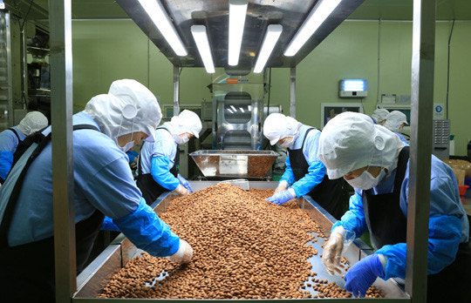
NUT BUTTER MACHINE
Food Manufacturer / Retail Pop-up / Mill Workshop / Café & Bakery / HORECA / D2C Brand
Customer : 동우농산(주)
Site Location : 경기도 광주시 Business Type : 견과류 제조·가공 업체
Applications :
견과류 버터 제조(땅콩 / 아몬드 / 캐슈넛 / 피스타치오 등)
견과류 정과 생산
대량 생산 대응
Delivery Data : 2025.04 Operating Mode : 연속 분쇄(Continuous Grinding) Applicable Material : 볶은 땅콩(탈피) / 견과류 원물 Q’ty : 1 set
엔비피코리아 ( NBPKOREA )
본사&공장 : 경기도 안산시 단원구 엠티브이8로 22. TEL : 031)434-6566~7 FAX : 031)434-6568 E-MAIL : nbpkorea@nbpkorea.co.kr

Slide 3
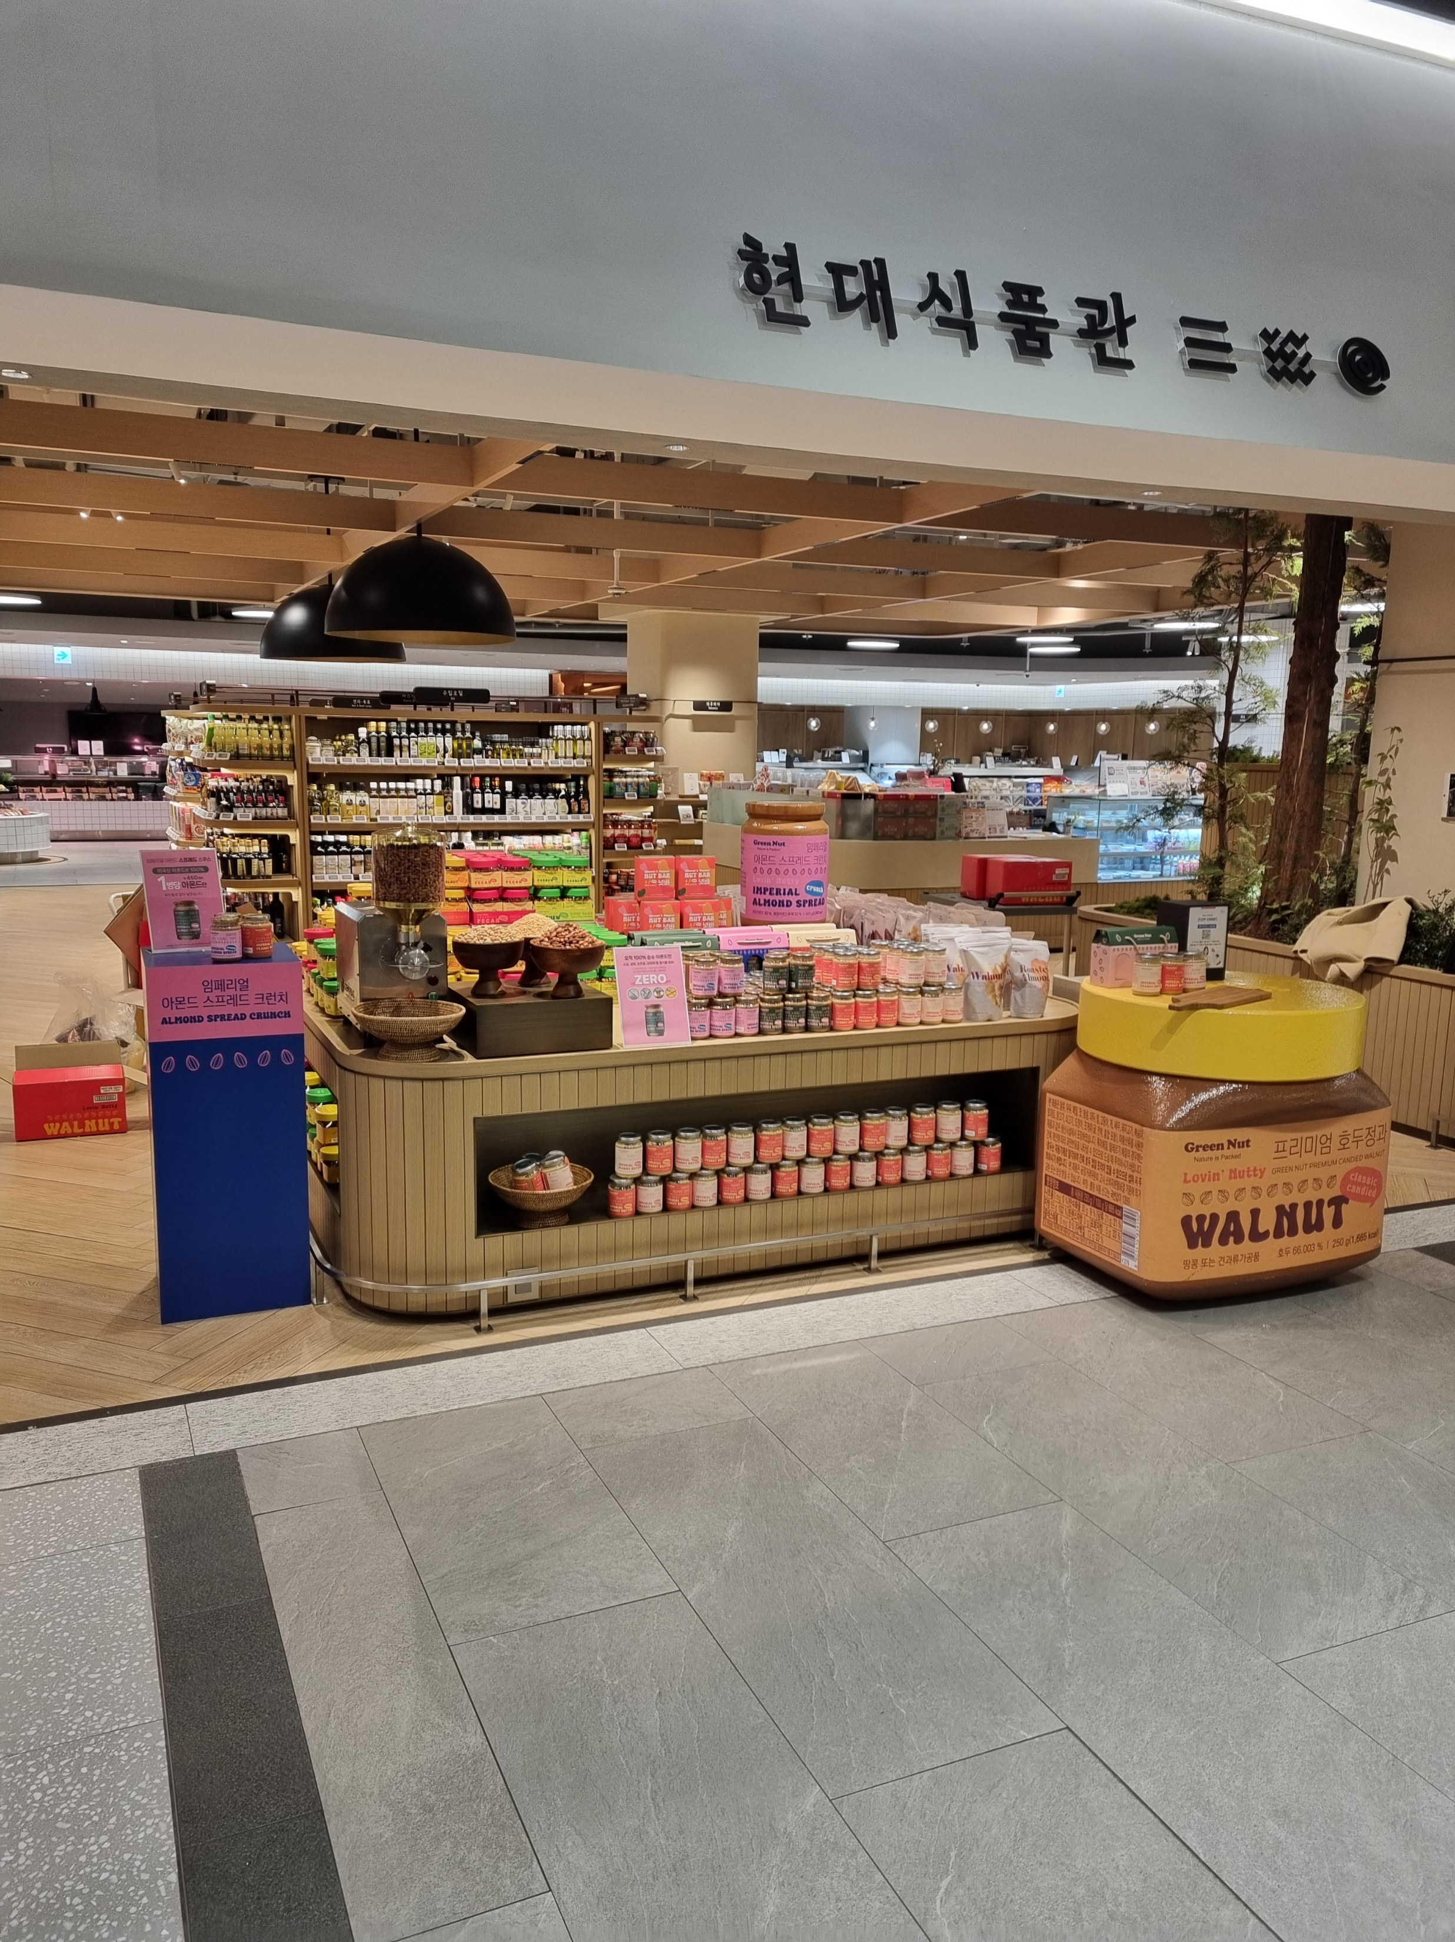
NUT BUTTER MACHINE
Food Manufacturer / Retail Pop-up / Mill Workshop / Café & Bakery / HORECA / D2C Brand
Customer : 현대백화점 판교점
Site Location : 경기도 성남시 Business Type : 백화점 팝업
Applications :
견과류 버터 (땅콩 / 아몬드 / 캐슈넛 / 피스타치오 등)
견과류 정과
Delivery Data : 2025.04 Operating Mode : 즉석 연속 분쇄 (시연) Applicable Material : 볶은 땅콩(탈피) / 견과류 원물 Q’ty : 1 set
엔비피코리아 ( NBPKOREA )
본사&공장 : 경기도 안산시 단원구 엠티브이8로 22. TEL : 031)434-6566~7 FAX : 031)434-6568 E-MAIL : nbpkorea@nbpkorea.co.kr

Slide 4
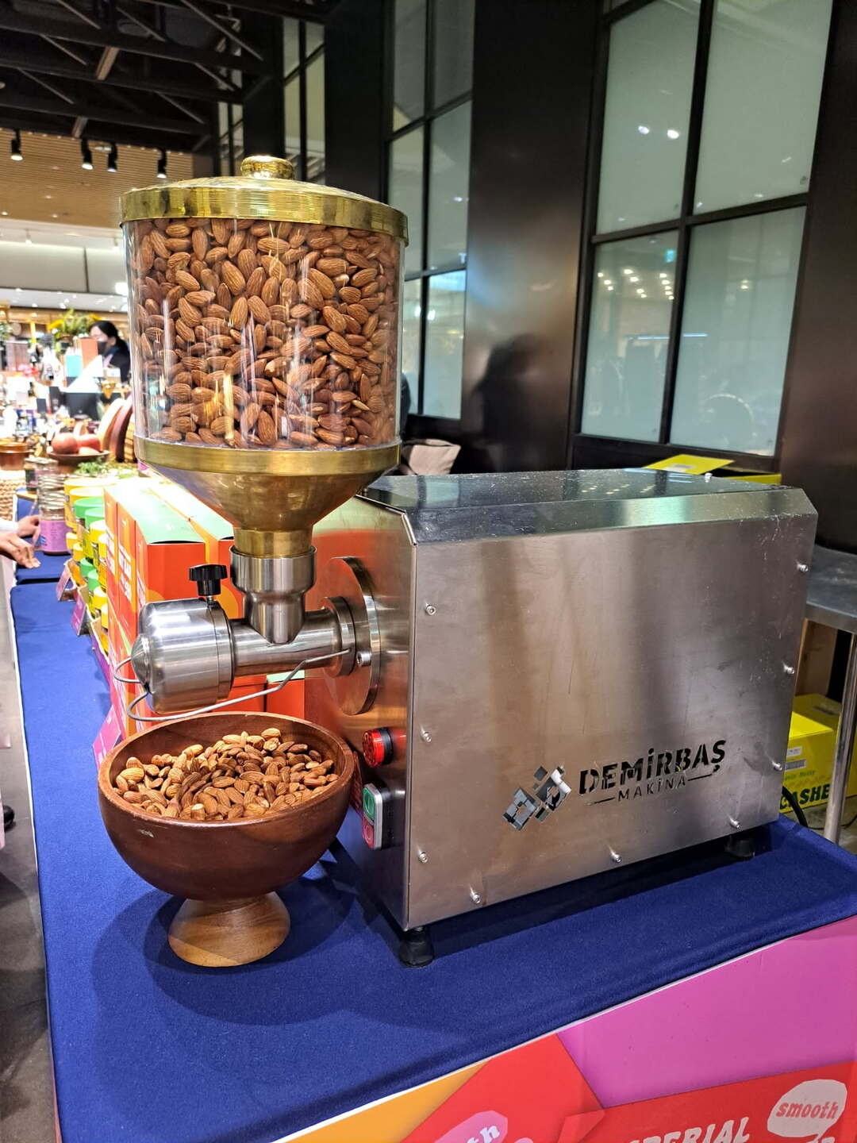
NUT BUTTER MACHINE
Food Manufacturer / Retail Pop-up / Mill Workshop / Café & Bakery / HORECA / D2C Brand
Customer : 현대백화점 판교점
Site Location : 경기도 성남시 Business Type : 백화점 팝업
Applications :
견과류 버터 (땅콩 / 아몬드 / 캐슈넛 / 피스타치오 등)
견과류 정과
Delivery Data : 2025.04 Operating Mode : 즉석 연속 분쇄 (시연) Applicable Material : 볶은 땅콩(탈피) / 견과류 원물 Q’ty : 1 set
엔비피코리아 ( NBPKOREA )
본사&공장 : 경기도 안산시 단원구 엠티브이8로 22. TEL : 031)434-6566~7 FAX : 031)434-6568 E-MAIL : nbpkorea@nbpkorea.co.kr

Slide 5
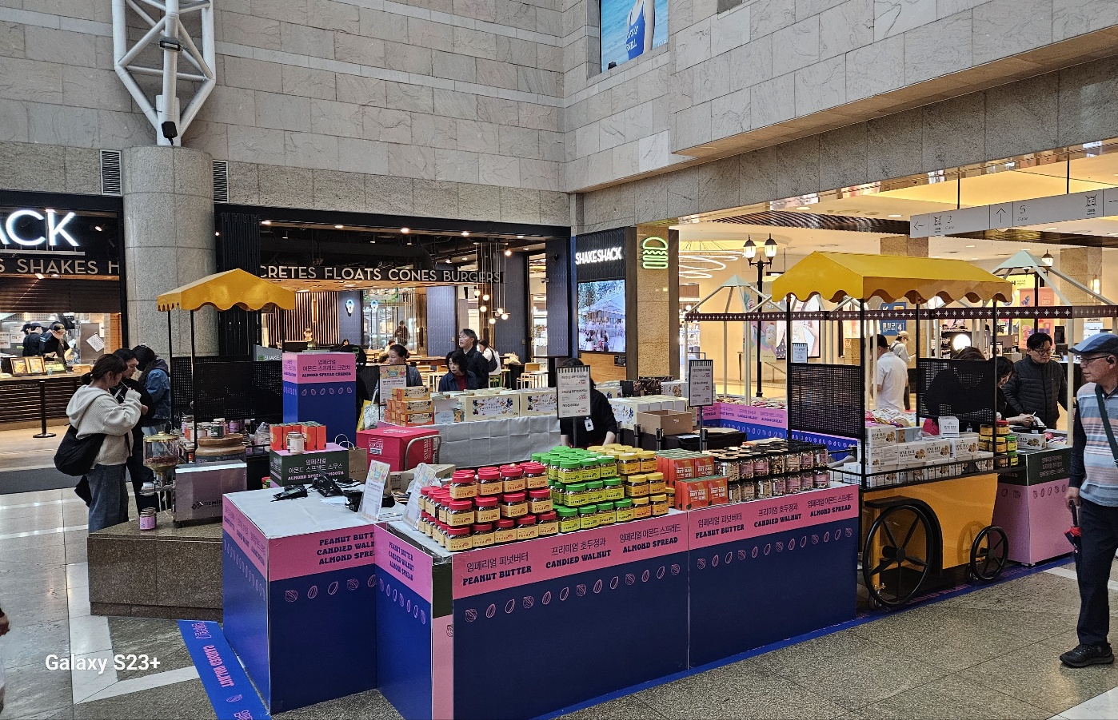
NUT BUTTER MACHINE
Food Manufacturer / Retail Pop-up / Mill Workshop / Café & Bakery / HORECA / D2C Brand
Customer : AK플라자 분당점
Site Location : 경기도 성남시 Business Type : 백화점 팝업
Applications :
매장 내 땅콩버터 즉석 제조 및 판매
고객 대상 제품 시연
Delivery Data : 2025.04 Operating Mode : 소형 즉석 제조용 Applicable Material : 볶은 땅콩(탈피) / 견과류 원물 Q’ty : 1 set
엔비피코리아 ( NBPKOREA )
본사&공장 : 경기도 안산시 단원구 엠티브이8로 22. TEL : 031)434-6566~7 FAX : 031)434-6568 E-MAIL : nbpkorea@nbpkorea.co.kr

Slide 6
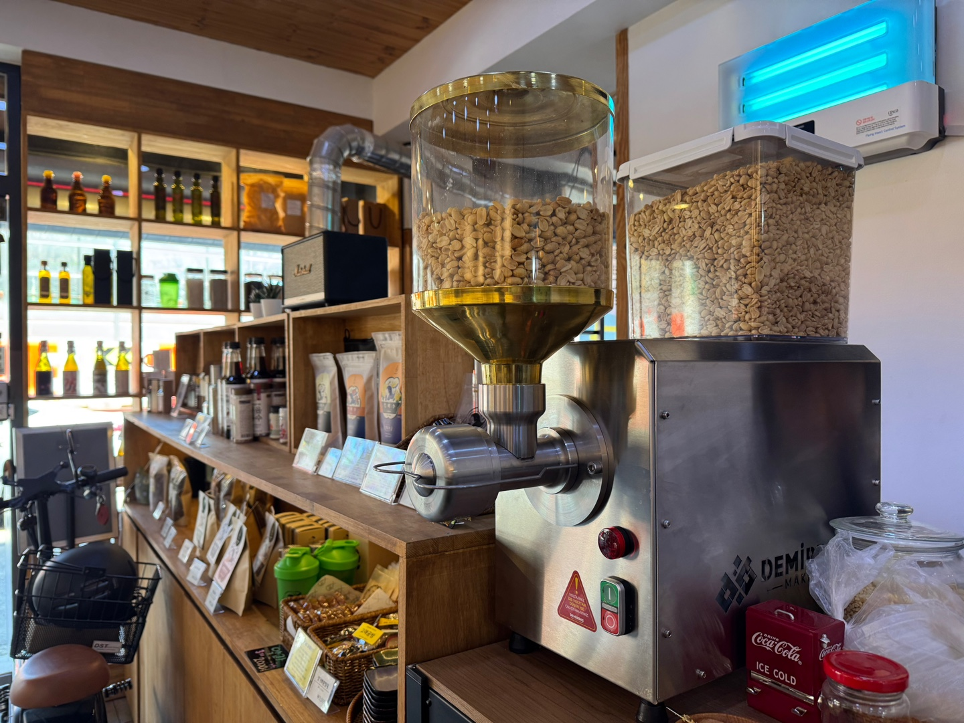
NUT BUTTER MACHINE
Food Manufacturer / Retail Pop-up / Mill Workshop / Café & Bakery / HORECA / D2C Brand
Customer : 고래방앗간
Site Location : 서울특별시 Business Type : 방앗간
Applications :
매장 내 땅콩버터 즉석 제조 및 판매
100% 땅콩버터 제조
Delivery Data : 2025.04 Operating Mode : 연속분쇄 Applicable Material : 볶은 땅콩(탈피) Q’ty : 1 set
엔비피코리아 ( NBPKOREA )
본사&공장 : 경기도 안산시 단원구 엠티브이8로 22. TEL : 031)434-6566~7 FAX : 031)434-6568 E-MAIL : nbpkorea@nbpkorea.co.kr

Slide 7
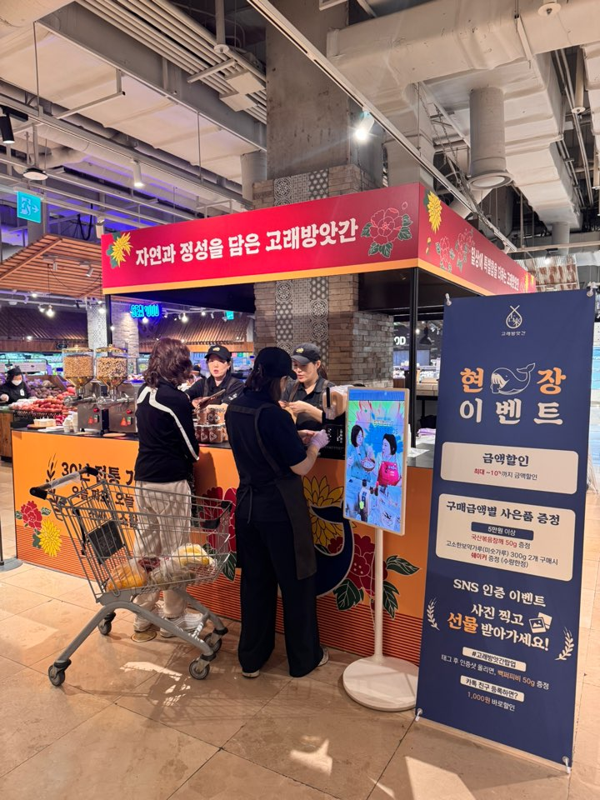
NUT BUTTER MACHINE
Food Manufacturer / Retail Pop-up / Mill Workshop / Café & Bakery / HORECA / D2C Brand
Customer : AK플라자 분당점
Site Location : 경기도 성남시 Business Type : 백화점 팝업
Applications :
매장 내 땅콩버터 즉석 제조 및 판매
고객 대상 제품 시연
Delivery Data : 2025.04 Operating Mode : 소형 즉석 제조용 Applicable Material : 볶은 땅콩(탈피) / 견과류 원물 Q’ty : 1 set
엔비피코리아 ( NBPKOREA )
본사&공장 : 경기도 안산시 단원구 엠티브이8로 22. TEL : 031)434-6566~7 FAX : 031)434-6568 E-MAIL : nbpkorea@nbpkorea.co.kr

Slide 8
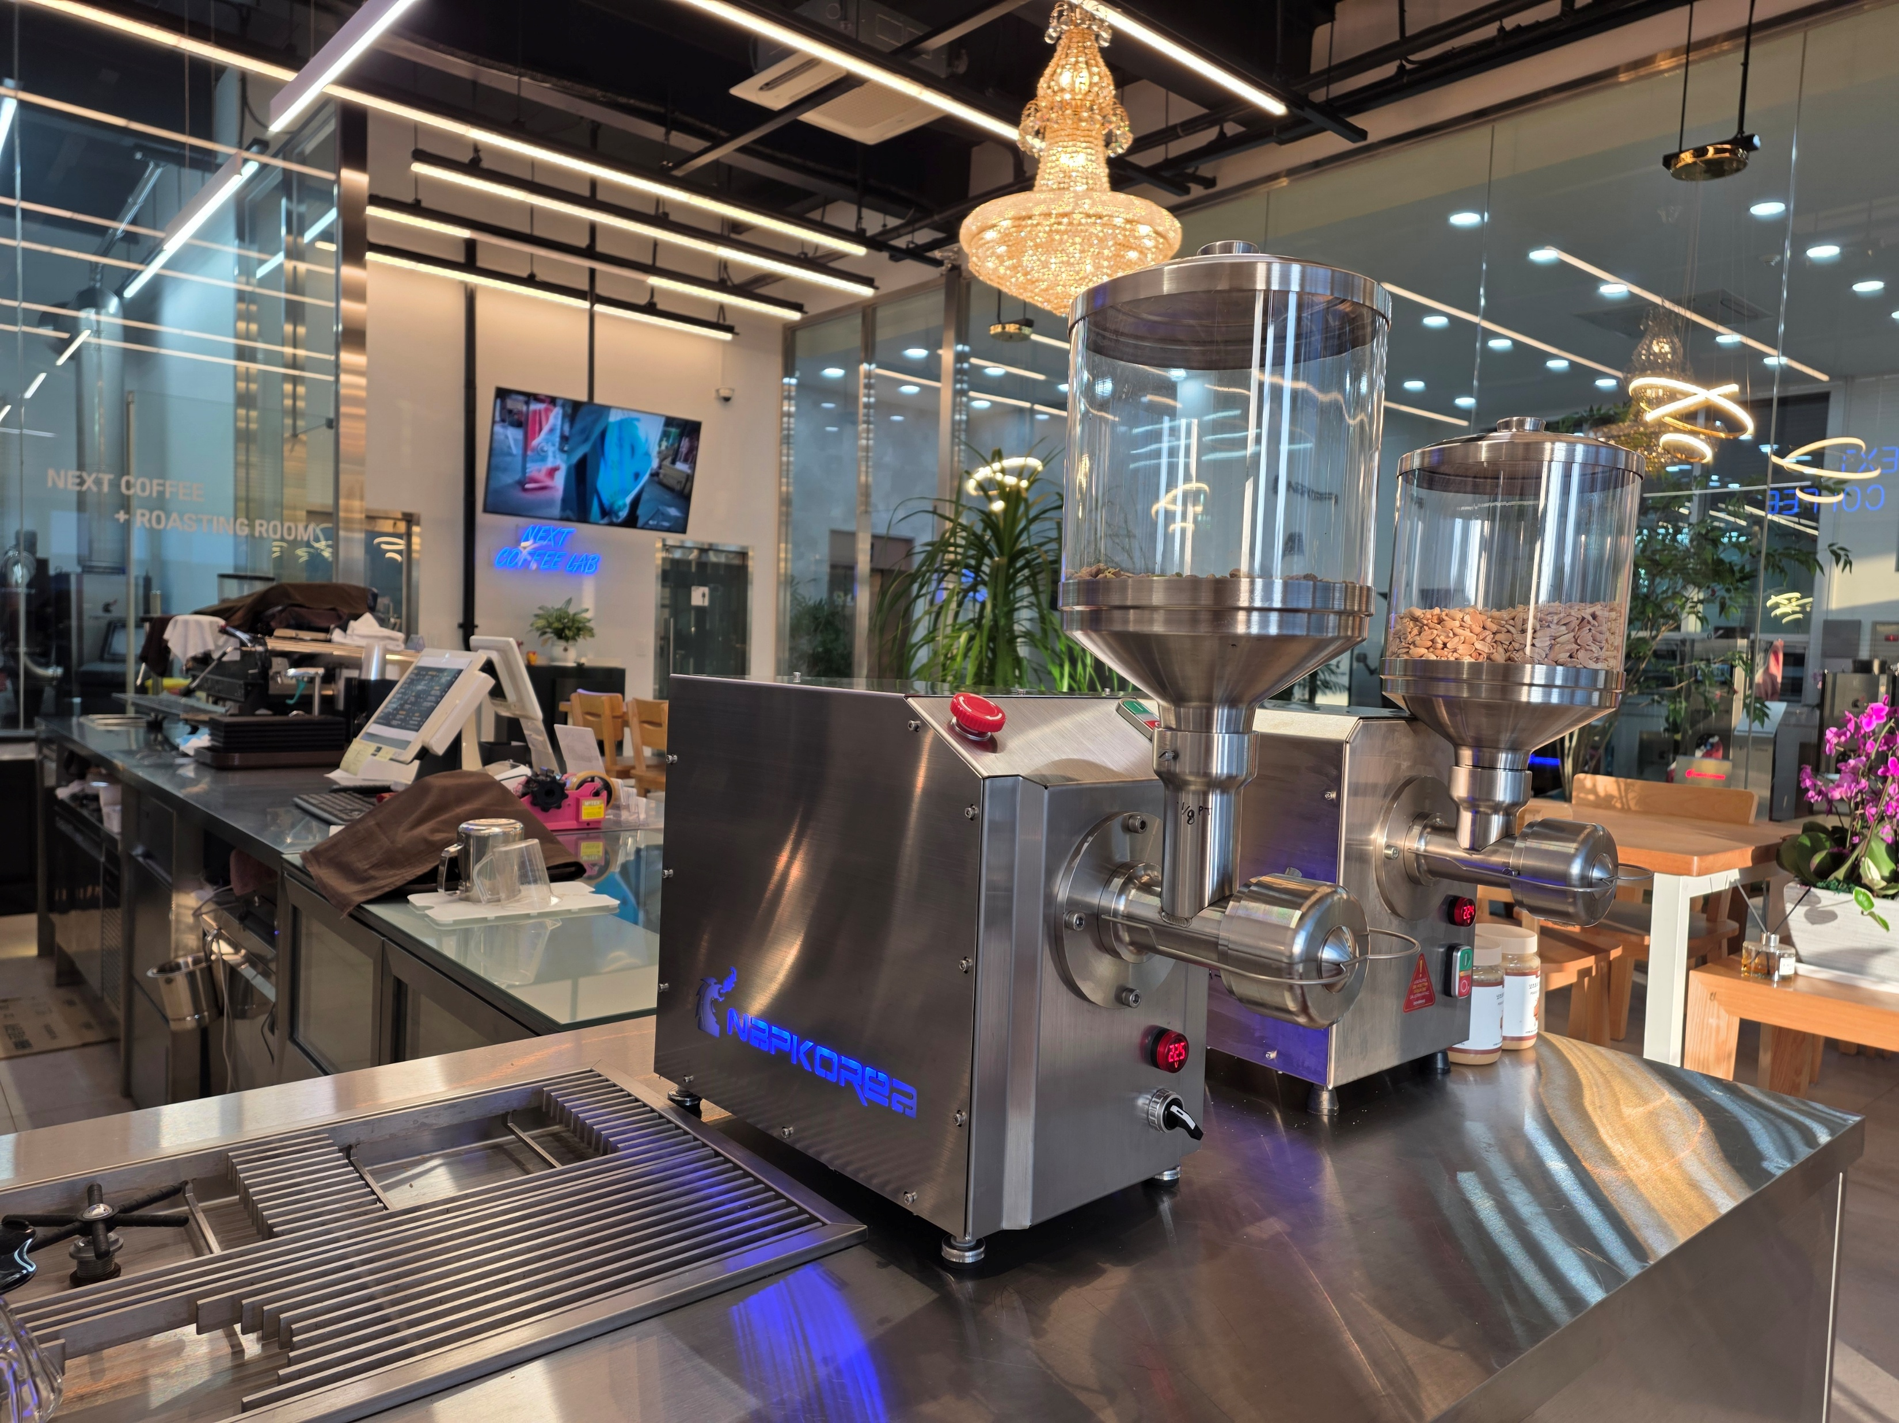
NUT BUTTER MACHINE
Food Manufacturer / Retail Pop-up / Mill Workshop / Café & Bakery / HORECA / D2C Brand
Customer : 넥스트 커피 랩
Site Location : 경기도 안산시 Business Type : 카페
Applications :
매장 내 땅콩버터 제조
메뉴용 / 디저트용 소량 생산
Delivery Data : 2025.03 Operating Mode : 연속분쇄 Applicable Material : 볶은 땅콩(탈피), 구운 아몬드 Q’ty : 1 set
엔비피코리아 ( NBPKOREA )
본사&공장 : 경기도 안산시 단원구 엠티브이8로 22. TEL : 031)434-6566~7 FAX : 031)434-6568 E-MAIL : nbpkorea@nbpkorea.co.kr

Slide 9
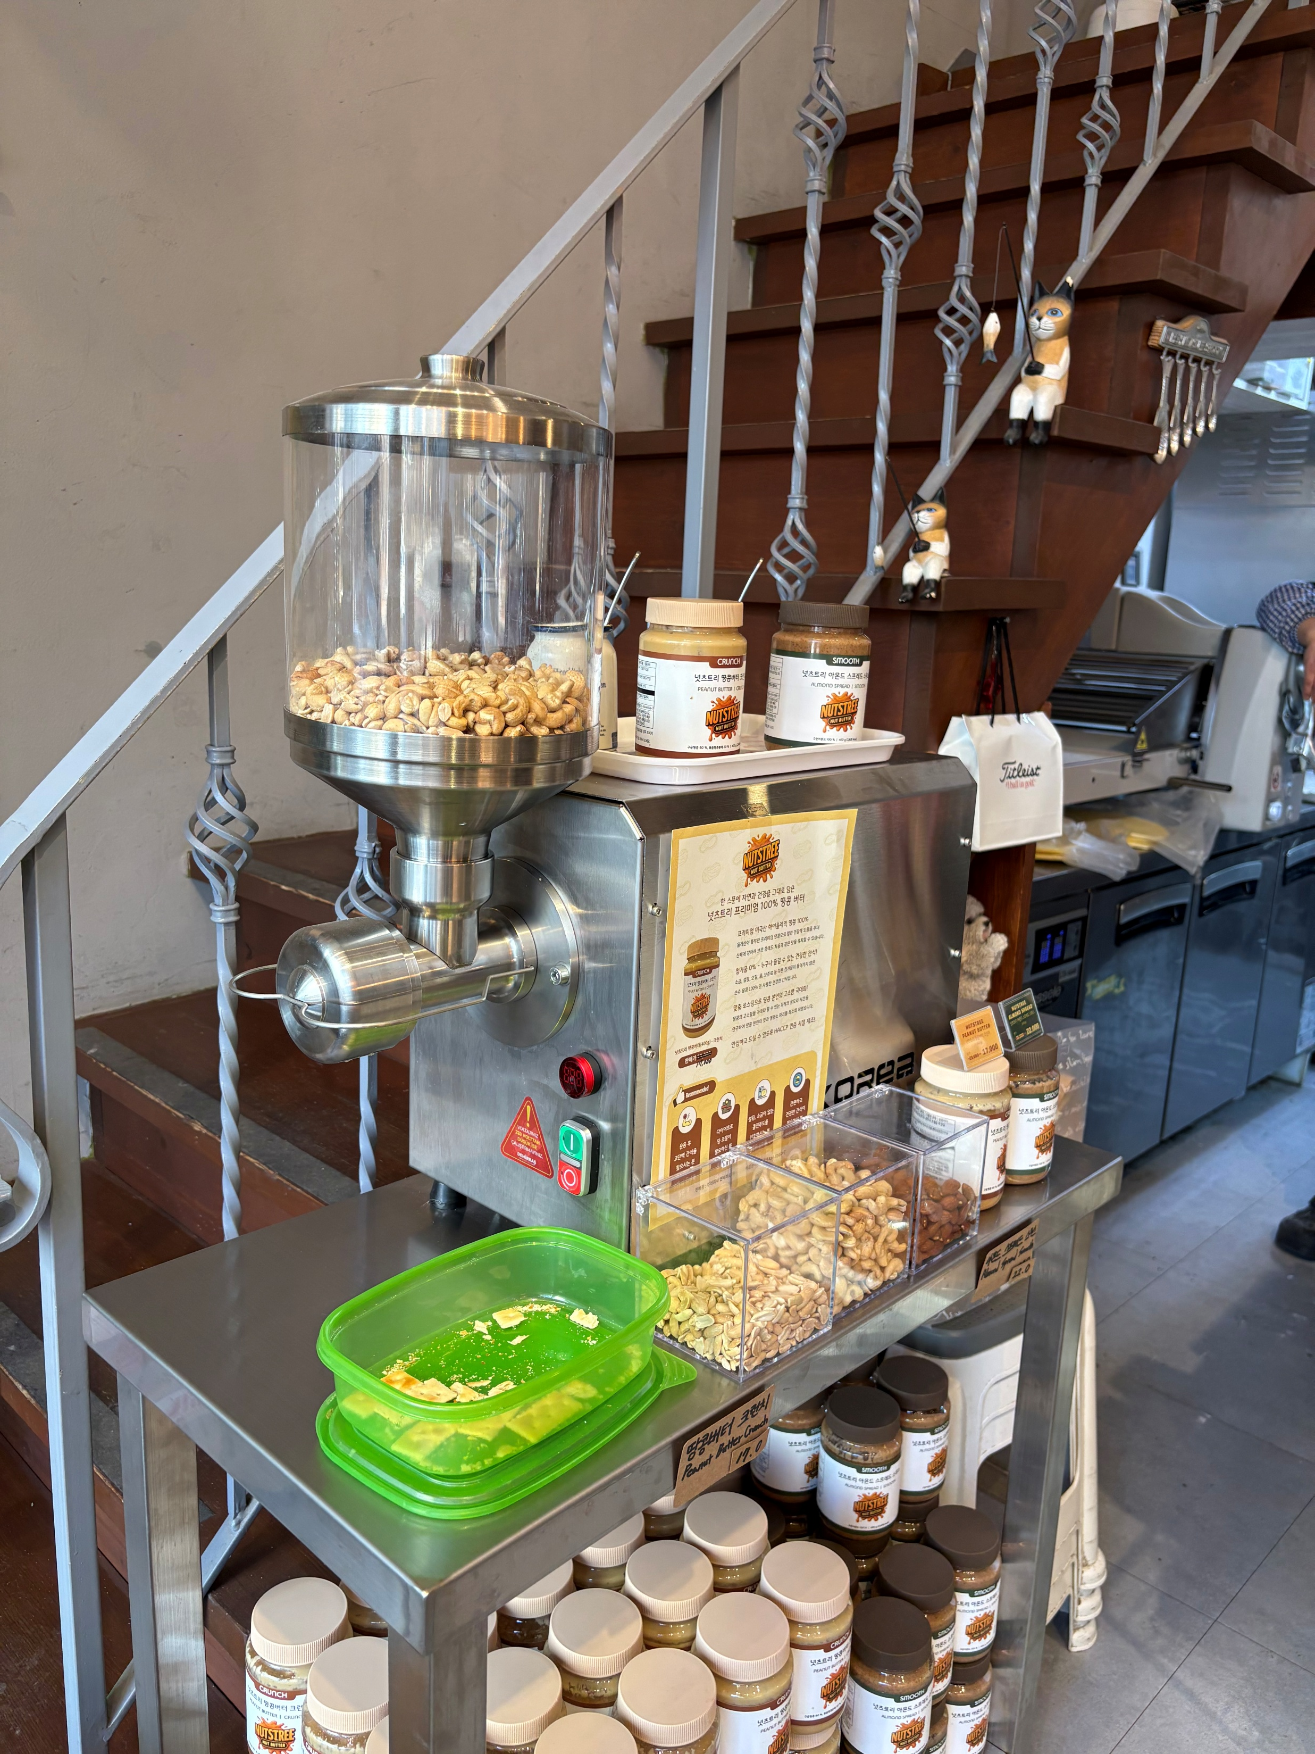
NUT BUTTER MACHINE
Food Manufacturer / Retail Pop-up / Mill Workshop / Café & Bakery / HORECA / D2C Brand
Customer : 메종드크루아상
Site Location : 인천광역시 Business Type : 베이커리카페
Applications :
매장 내 땅콩버터 제조 및 판매
베이커리 메뉴 활용(토핑 / 필링 등)
Delivery Data : 2025.12 Operating Mode : 연속분쇄 Applicable Material : 볶은 땅콩(탈피), 구운 아몬드 Q’ty : 1 set
엔비피코리아 ( NBPKOREA )
본사&공장 : 경기도 안산시 단원구 엠티브이8로 22. TEL : 031)434-6566~7 FAX : 031)434-6568 E-MAIL : nbpkorea@nbpkorea.co.kr

Slide 10
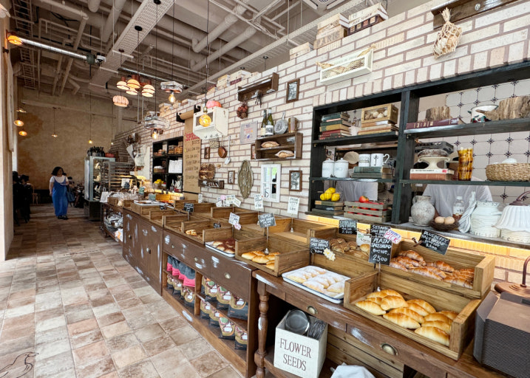
NUT BUTTER MACHINE
Food Manufacturer / Retail Pop-up / Mill Workshop / Café & Bakery / HORECA / D2C Brand
Customer : 트레페베이커리
Site Location : 인천광역시 Business Type : 베이커리카페
Applications :
매장 내 땅콩버터 제조 및 판매
베이커리 메뉴 활용(토핑 / 필링 등)
Delivery Data : 2026.01 Operating Mode : 연속분쇄 Applicable Material : 볶은 땅콩(탈피), 구운 아몬드 Q’ty : 1 set
엔비피코리아 ( NBPKOREA )
본사&공장 : 경기도 안산시 단원구 엠티브이8로 22. TEL : 031)434-6566~7 FAX : 031)434-6568 E-MAIL : nbpkorea@nbpkorea.co.kr

